Slide 1
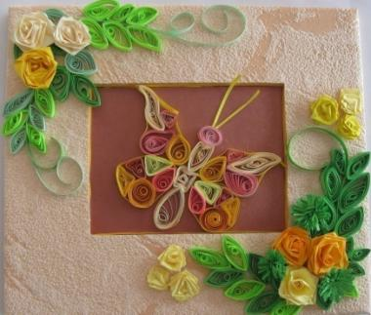
Декоративная рамка в технике «квиллинг»
Мастер-класс для обучающихся
Авторы: Хохлова Н. А., заведующий структурным подразделением, педагог дополнительного образования;
Сапелкина Е. А., педагог дополнительного образования

Slide 2
Цель: применение техники «квиллинг» в оформлении декоративной рамки.
Задачи:
создание декоративных элементов рамки на основе базовых форм «квиллинга»;
развитие эстетических навыков при оформлении рамки декоративными элементами;
развитие мелкой моторики рук;
развитие конструкторского мышления;
воспитание аккуратности и усидчивости в работе.

Slide 3
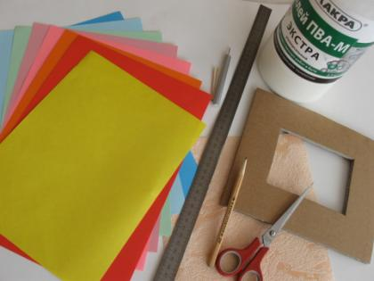
Материалы и инструменты:
Рамка из бытового картона
Двухсторонняя цветная бумага разных цветов
Клей ПВА, Мастер
Фактурные обои
Линейка металлическая
Ножницы
Канцелярский нож
Карандаш простой
Игла для квиллинга
или зубочистка

Slide 4
Этапы мастер-класса

Slide 5
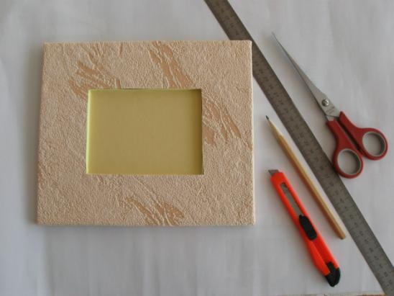
Этап 1:
Обклеить заготовку рамки фактурными обоями с помощью клея ПВА.

Slide 6
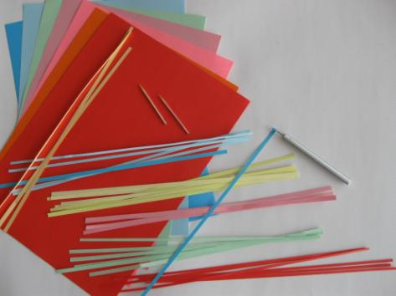
Этап 2:
Заготовить основные элементы для базовых форм квиллинга – бумажные спиральки. Для этого нарежем бумажные полоски разных цветов длиной не менее 25 см и шириной 0,5 см с помощью канцелярского ножа и металлической линейки.

Slide 7
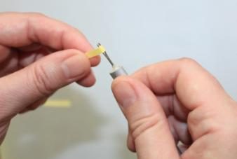
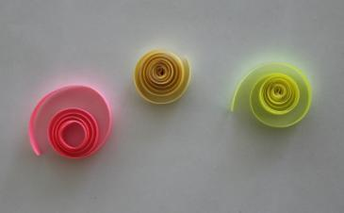
Этап 3:
Накрутить полоски на иглу для квиллинга или зубочистку. Готовая спиралька – основа для базовых форм квиллинга.
Конец получившейся спиральки подклеить клеем ПВА, чтобы она не раскручивалась и держала заданную форму.

Slide 8
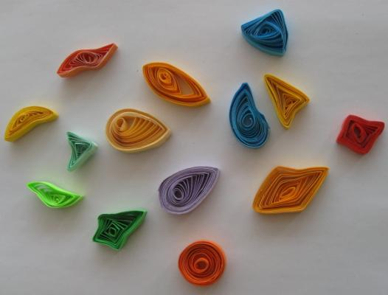
Этап 4:
Из полученных цветных спиралек изготовить базовые формы квиллинга: лист, капелька, треугольник и т.д.

Slide 9
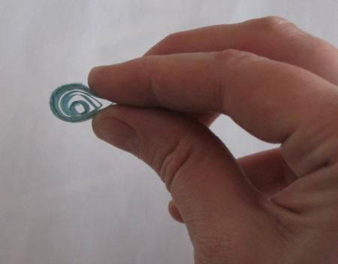
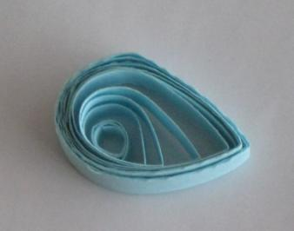
Капелька

Slide 10
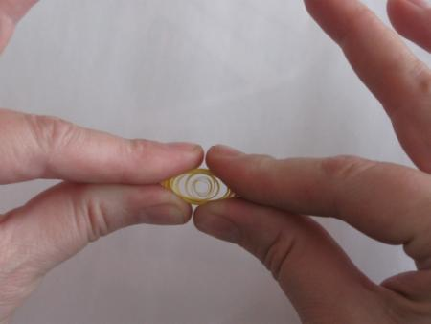
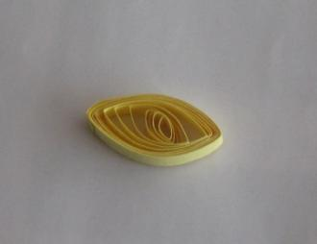
Лист

Slide 11
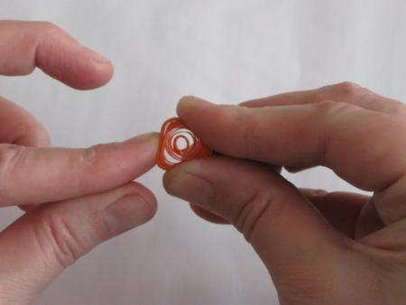
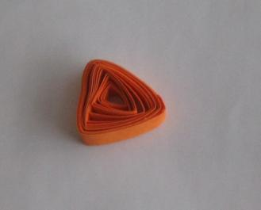
Треугольник

Slide 12
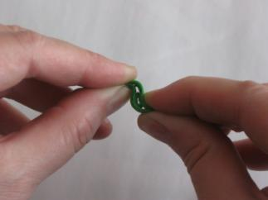
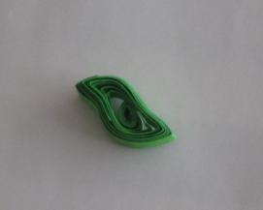
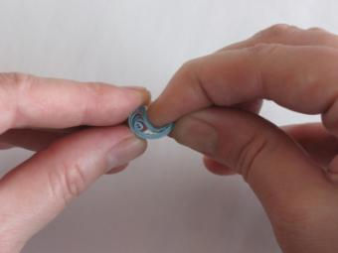
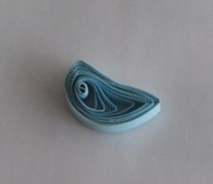

Slide 13
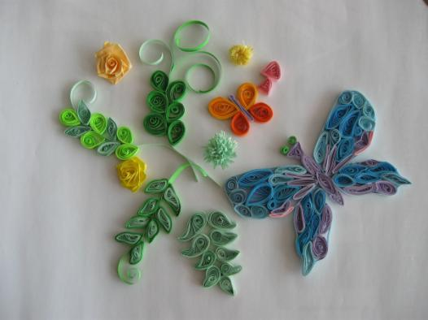
Этап 5:
Из полученных базовых форм изготовить декоративные детали для рамки: цветы, листочки, веточки, бабочки и т.д.

Slide 14
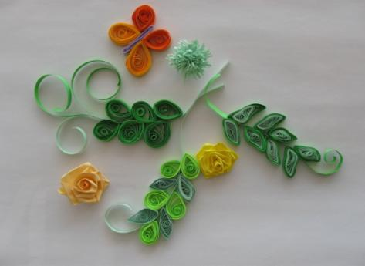
Изготовление веточки:
используя клея ПВА, на цветную (зеленую) полоску наклеить зеленые капельки с обеих сторон полоски острой стороной вверх.
Изготовление цветка:
при изготовлении цветка капельки приклеиваются друг к другу вокруг спиральки, которая является серединой цветка.

Slide 15
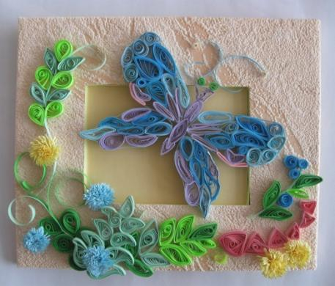
Этап 6:
Из готовых элементов составить композицию для оформления рамки.
Оформить декоративную рамку, приклеивая детали композиции капельным способом клеем ПВА или Мастер.

Slide 16
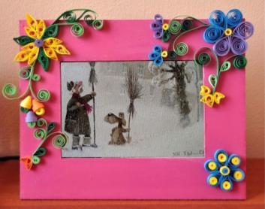
Работа в технике «квиллинг» - это процесс увлекательный и творческий. Декоративные рамки в технике «квиллинг» могут служить основой как для работ из квиллинга, так и для фотографий, иллюстраций, коллажей. Пробуйте и у Вас всё получится! Желаем творческих успехов!

